Slide 1
Основные инфекционные заболевания и их профилактика.
План
Инфекционные заболевания.
Классификация.
Пути передачи заболеваний
Противоэпидемические (противоэпизоотические) и санитарно-гигиенические мероприятия
Характеристика наиболее распространенных заболеваний и их профилактика (дизентерия, гепатит, пищевые токсикоинфеции, сифилис, грипп)

Slide 2
Основные инфекционные заболевания и их профилактика.
Инфекционные (заразные) болезни - болезни, возникающие вслед­ствие внедрения в макроорганизм (человек, животное, растение) живо­го специфического возбудителя инфекции (бактерии, вирус, грибок и др.)
Характеризуются
интенсивностью
раз­вития
распространения
эпидемическим процессом

Slide 3
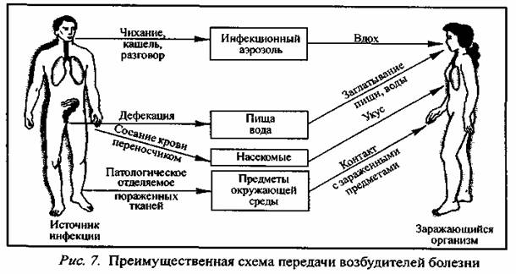
Эпидемический (эпизоотический, эпифитотический) процесс
непрерывный процесс
возникновения
распространения
инфекционных болезней
поддерживаемый наличием и взаимодействием трех составных элементов

Slide 4
Группа инфекционных заболеваний | Краткая характеристика | Инфекции, входящие в группу
Кишечные инфекции | Возбудитель выделяется с фекалиями или мочой. Факторами передачи служат пища, вода, почва, мухи, грязные руки, предметы бытовой обстановки. Заражение происходит через рот. | Брюшной тиф, паратиф А и Б, дизентерия, холера, пищевые токсикоинфекции и др.
Инфекции дыхательных путей, или воздушно-капельные инфекции | Передача осуществляется воздушно-капельным или воздушно-пылевым путем. | Грипп, корь, дифтерия, скарлатина, натуральная оспа и др.
Кровяные инфекции | Возбудитель передается через укусы кровососущих насекомых (комары, клещи, вши, москиты и др.) | Сыпной и возвратный тиф, малярия, чума, туляремия, клещевой энцефалит и др.
Зоонозные инфекции | Болезни, передающиеся через укусы животных | Бешенство
Контактно-бытовые | Болезни передаются при непосредственном контакте здорового человека с больным, при котором возбудитель инфекции переходит на здоровый орган. Фактор передачи отсутствует | Инфекционные кожно-венерологические заболевания, передающиеся половым путем (сифилис, гонорея, хламидиоз и др.)

Slide 5
Источник возбудителя инфекции
больной организм
бактерионосители
в котором возбудитель не только сохраняется, раз­множается, но и выделяется во внешнюю среду или непосредственно передается другому восприимчивому организму
Организм, не проявляющий признаков болезни.
Представляют большую опасность для окружающих, так как выявить их значительно труднее, чем больных.
способность организма человека, животного, растения отвечать на
Восприимчивость
внедрение
размножение
жизнедеятельность
патогенных микроорганизмов комплексом защитно-приспособительных реакций, развитием инфекционного процесса.

Slide 6
Основные пути передачи инфекции и их характеристика
Пути распространения инфекций
Фекально-оральный
Этим путем передаются все кишечные инфекции. Микроб с калом, рвотными массами больного попадает на пищевые продукты, воду, посуду, а затем через рот в желудочно-кишечный тракт здорового человека
Воздушно-капельный
Этим путем распространяются все вирусные заболевания верхних дыхательных путей. Вирус со слизью при чихании или разговоре попадает на слизистые верхних дыхательных путей здорового человека.
Жидкостный
Характерен для кровяных инфекций. Переносчиками этой группы заболеваний служат кровососущие насекомые: блохи, вши, клещи, комары и т.п.
Контактный или контактно-бытовой
Этим путем происходит заражение большинством венерических заболеваний при тесном общении здорового человека с больным
Зоонозные
Переносчиками зоонозных инфекций служат дикие и домашние животные. Заражение происходит при укусах или при тесном контакте с больными животными.

Slide 7
усиленное медицинское и ветеринарное наблюдение за зараженны­ми, их изоляцию и лечение;
раннее выявление больных и подозрительных по заболеванию путем обходов дворов;
дезинфекцию одежды, обуви, предметов ухода и т.д.;
Противоэпидемические (противоэпизоотические) и санитарно-гигиенические мероприятия
санитарную обработку людей
дезинфекцию территории, сооружений, транспорта, жилых и общественных по­мещений
обеззараживание пищевых отходов, сточных вод и продуктов жизнедеятельнос­ти больных и здоровых индивидуумов;
установление противоэпидемического режима работы лечебно-профилактичес­ких и других медицинских учреждений;
проведение санитарно-просветительной работы

Slide 8
Обсервация
осуществление усиленного медицинского (ветеринарного) наблюдения
частичные изоляционно-ограничительные меры
лечебно-профилактические и противоэпидемические мероприятия
направленные на ликвидацию очага инфекции
Срок карантина и обсервации зависит от длительности инкубационного периода заболевания и исчисляется с момента изоляции (госпитализации) последнего больною и завершения дезинфекционной обработки очага.

